Slide 1


TOURMATE
Gezginlere Yön Gösteren, Bilgi Veren Akıllı Rehberiniz!
TeknoKafa - 563637

Slide 2
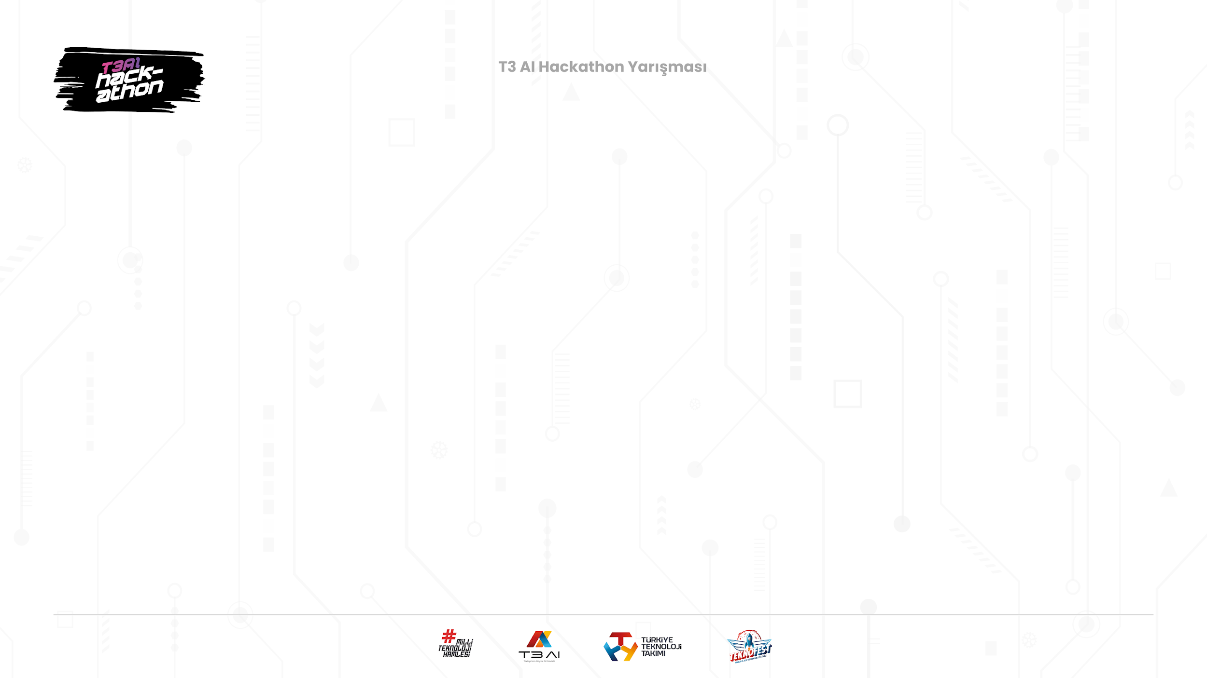

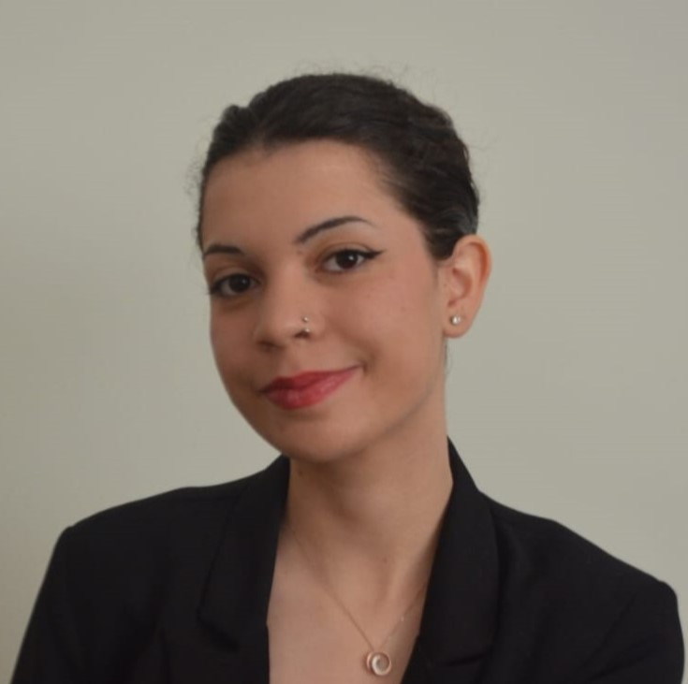

ÜYELER
Bengisu ATLI
Deniz TAŞ
Yapay zeka entegrasyonu ve dataset hazırlama
Web entegrasyonu ve API bağlantıları
Uygulama Geliştirme Kategorisi
[TeknokKafa– 563637]

Slide 3

PROBLEM
Proje Amacı:
Turistlerin seyahat sırasında bilgi edinme sorunlarını çözmek, yabancı dil engelleri ve turistik mekanlara erişim zorluklarına odaklanmak.
Odak Alan:
Turizm: Turistlere seyahat deneyimlerini iyileştirecek çözümler sunmak.
Problem Tanımı:
Turistler, seyahat ettikleri yerlerde doğru bilgilere erişimde zorlanır, dil engelleri ve yön bulmada sıkıntılar yaşar, bu da seyahat deneyimini olumsuz etkiler.
Mevcut Durum:
Bazı chatbotlar turistlere bilgi sunsa da GPS tabanlı, anlık öneriler sunmaz ve turistik yerlerin sesli anlatımıyla sesli komut desteği eksiktir. Projemiz, bu boşlukları doldurmayı amaçlar.
Uygulama Geliştirme Kategorisi
[TeknokKafa– 563637]

Slide 4

ÜRÜN
TourMate
Proje Özeti:
T3 AI teknolojisiyle, sesli komutlarla anında yanıt veren bir chatbot geliştirilmiştir. Anlık konumla turistik rota önerileri sunar, en yakın yerleri tanıtarak GPS ile geziyi optimize eder.
Ürün Tanımı:
Sesli sorular sorulabilir, anlık turistik öneriler yapılır ve yerler sesli anlatılır. GPS verisiyle dinamik gezi rotaları oluşturulur.
Teknoloji Kullanımı:
T3AI BDM API, sesli soruları işleyip turistik bilgiler verir. Google Geocoding API ve Flask Framework entegrasyonu yapılmıştır.
Yenilikçi Özellikler:
Sesli komut ve anlık önerilerle seyahat deneyimi kolaylaştırılır.
Uygulama Geliştirme Kategorisi
[TeknokKafa– 563637]

Slide 5

T3 AI BDM API KULLANIMI
Proje Özeti:
API entegrasyonu sayesinde kullanıcılar, sesli komutlarla sorularına anında yanıt alabilir.
Gezilecek yerler belirlenir ve GPS verilerine dayalı olarak dinamik turistik rota önerileri yapılır.
Entegrasyon Noktaları:
Kullanıcıların sesli komutları API'ye gönderilir.
T3AI modeli soruları işler, turistik yer isimlerini (entity) tespit eder.
En uygun yanıt kullanıcıya sesli olarak sunulur.
Kullanıcı Etkileşimi:
T3AI API'si, kullanıcıların sesli komutlarla sordukları turistik yerlerin hangi şehirde olduğunu anlayarak anlık turistik yer önerileri sunar.
İyileştirme Çalışmaları:
API sonuçları few-shot öğrenme ile optimize edilir, parametreler düzenlenir.
Uygulama Geliştirme Kategorisi
[TeknokKafa– 563637]

Slide 6

PROTOTİP
Kullanıcı Arayüzü Gösterimi:
Sesli komut giriş ve cevap ekranları.
Anlık konuma göre turistik yer önerileri ve harita gösterimi.
Turistik yerlerin detaylı bilgi ekranları.
Ekran görüntüleri/video demo ile gösterim.
Kullanıcı Akışı:
Adım 1: Kullanıcı sesli komut verir.
Adım 2: T3AI API yanıt verir, sorulan sorudaki yerin konumuna rota çizer.
Adım 3: GPS konumuna göre öneriler güncellenir.
Adım 4: Harita üzerinden yer seçilir ve detaylı bilgi alınır.
Adım 5: Sesli yanıtlarla etkileşim sağlanır.
Teknik Ayrıntılar:
Diller: Python (Flask), JavaScript, HTML, CSS.
Kütüphaneler: Flask, Requests, Google Geocoding API, T3AI BDM API.
Veri Tabanı: JSON dosyaları.
Entegrasyonlar: GPS, T3AI API, Google Maps API.
Uygulama Geliştirme Kategorisi
[TeknokKafa– 563637]

Slide 7
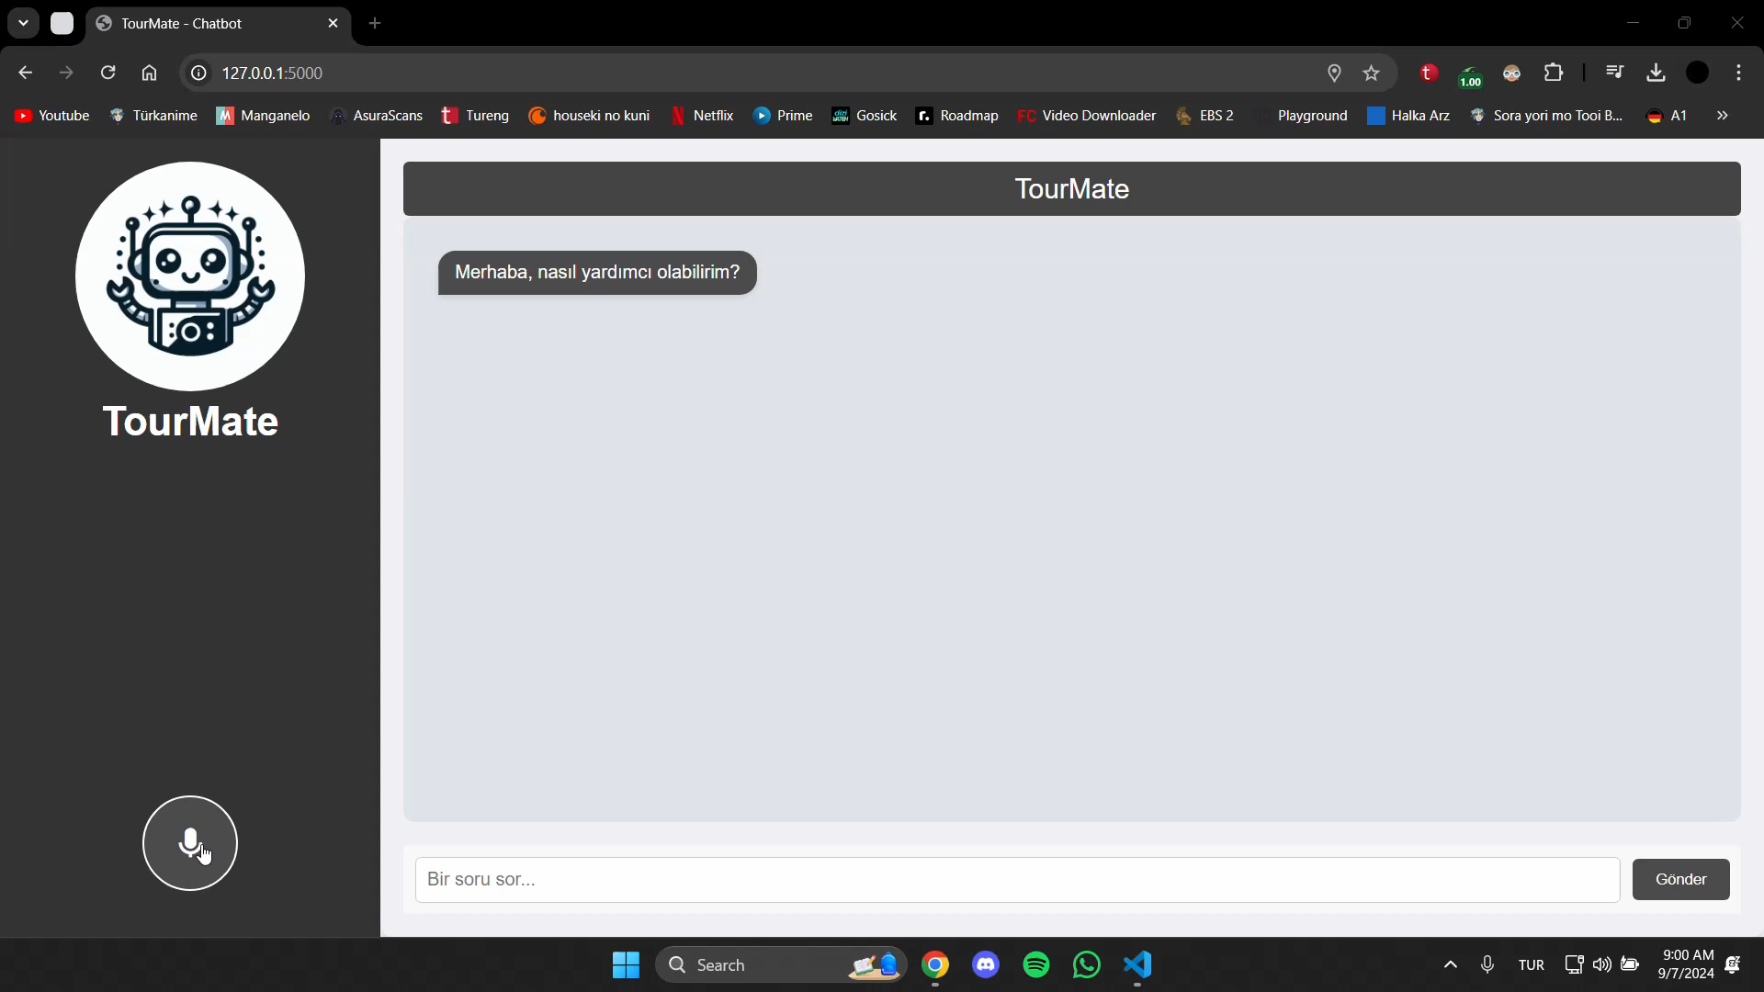
PROTOTİP
Uygulama Geliştirme Kategorisi
[TeknokKafa– 563637]

Slide 8
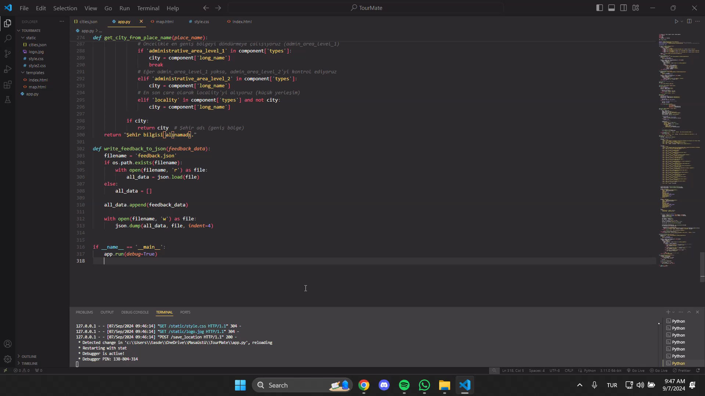
SINAMA GÖREVİ
Uygulama Geliştirme Kategorisi
[TeknokKafa– 563637]

Slide 9
HEDEF KİTLE & PAZAR
Hedef Kitle Tanımı:
Kullanıcı Grubu: Ürün, seyahat eden turistleri ve turizm sektöründeki işletmeleri hedefler.
Demografik Özellikler:
Yaş: 18-50 yaş arası genç ve orta yaşlı bireyler.
Cinsiyet: Kadın ve erkek, fark gözetmeksizin.
Eğitim Seviyesi: Teknoloji kullanabilen lise ve üniversite mezunu kişiler.
Gelir Düzeyi: Orta ve yüksek gelir grubundaki turistler.
Psikografik Özellikler:
İlgi Alanları: Seyahat, keşif, kültürel geziler ve yeni yerler deneyimlemek.
Yaşam Tarzı: Teknolojiye adapte olmuş, seyahat etmeyi seven, kültürel keşifler yapmayı amaçlayan bireyler.
Değerler: Zaman yönetimi, teknoloji ile seyahat kolaylığı sağlamak isteyen kullanıcılar.
Pazar Büyüklüğü ve Potansiyeli:
Pazar Büyüklüğü:
Turizm sektörü, dünya genelinde geniş ve büyüyen bir pazardır. Türkiye gibi turistik merkezlerde geniş bir turist kitlesi bulunmaktadır.
Hedeflenen Pazar Payı: Dijital seyahat çözümleri sunan ürünler tur operatörleri, oteller ve seyahat acenteleri ile büyük bir paya sahip olabilir.
Gelecekteki Potansiyel: Uluslararası genişleme ve yabancı dil desteği ile ürün, global pazara hitap edebilir. Hem yerli hem de yabancı turistler için büyük bir potansiyel sunar.
Veri ve Kaynaklar: Pazar büyüklüğü TÜİK, ticaret odaları ve turizm sektörüne yönelik raporlardan faydalanılarak tahmin edilebilir.
Uygulama Geliştirme Kategorisi
[TeknokKafa– 563637]

Slide 10

RAKİP ANALİZİ
 | TOURMATE | BOTSONIC | Mezi
GPS Bağlantılı Öneriler
Anlık Turistik Yer Bilgisi
Detaylı Turistik Bilgilendirme
Dinamik Rota Oluşturma
Uygulama Geliştirme Kategorisi
[TeknokKafa– 563637]

Slide 11
FİNANSAL SÜRDÜRÜLEBİLİRLİK
Gelir Modeli:
TourMate'in gelir modeli, çeşitli gelir akışlarına dayanmaktadır.
Abonelik Ücretleri: Kullanıcılar, premium özelliklere erişim için aylık veya yıllık abonelik ücreti öderler.
Reklam Gelirleri: Platform, yerel işletmeler ve turistik mekanlar için hedeflenmiş reklam alanları sunar.
Freemium Modeli: Temel hizmetler ücretsizken, ileri düzey özellikler ek ücretle sunulur.
Doğrudan Satışlar: Özel tur paketleri ve ek hizmetler doğrudan kullanıcılara satılır.
Maliyet Yapısı:
Geliştirme ve Teknik Destek: Chatbot'un geliştirilmesi, güncellenmesi ve teknik destek sağlanması için gerekli maliyetler.
Pazarlama ve Dağıtım: Etkili pazarlama stratejileri ve dijital reklam kampanyaları için ayrılan bütçe.
Operasyonel Maliyetler: Sunucu hizmetleri, veri depolama ve altyapı giderleri.
Araştırma ve Geliştirme: Yeni özelliklerin araştırılması ve geliştirilmesine yönelik sürekli yatırımlar.
Uygulama Geliştirme Kategorisi
[TeknokKafa– 563637]

Slide 12
PROJENİN UZUN VADEDE ETKİSİ
Toplumsal Değişim: Projemiz, turizm sektöründe erişilebilirlik ve bilgi sağlama konusunda toplumsal değişim yaratmayı hedefler. Engelliler ve yabancı dil konuşan turistler için sesli ve anlık bilgi sunumu, seyahat deneyimlerini kolaylaştırarak yaşam kalitelerini artırır.
Eğitimde Erişilebilirlik: Eğitim materyallerine ve turistik bilgilere sesli erişim sağlayarak, öğrenme fırsatlarını genişletir ve eğitimde fırsat eşitliği yaratır.
Sosyal İnovasyon: Projemiz, turistlere yönelik yenilikçi çözümler sunarak, turizmde sürdürülebilir uygulamaları teşvik eder ve mevcut sistemlere alternatif modeller sunar.
Çevresel Etki: GPS tabanlı dinamik rota önerileri ile çevre dostu turizm pratiklerini destekler, gereksiz seyahatleri azaltarak karbon ayak izini düşürmeyi amaçlar.
Ekonomik Etkiler: Turizm sektörüne inovatif bir katkı sağlayarak yerel ekonomilere fayda sunar, işletmelerin turist çekme kapasitesini artırır ve yeni iş fırsatları yaratır.
Uygulama Geliştirme Kategorisi
[TeknokKafa– 563637]

Slide 13
TEŞEKKÜRLER
TourMate
Gezginlere Yön Gösteren, Bilgi Veren Akıllı Rehberiniz!
TeknoKafa- 563637

